Slide 1

SINH HỌC 8

Slide 2
HỆ THẦN KINH
TK TRUNG ƯƠNG
TK NGOẠI BIÊN
NÃO BỘ
TỦY SỐNG
DÂY TK
HẠCH TK

Slide 3
Bài 27
THỰC HÀNH: TÌM HIỂU CHỨC NĂNG LIÊN QUAN ĐẾN CẤU TẠO CỦA TỦY SỐNG
Notes:
Thân Thị Diệp Nga- Bình Dương

Slide 4


I - MỤC TIÊU:
- Tiến hành thành công thí nghiệm theo qui định
- Từ kết quả quan sát được qua thí nghiệm:
+ Nêu được chức năng của tủy sống đồng thời phỏng đoán được các thành phần cấu tạo của tủy sống.
+ Đối chiếu với cấu tạo của tủy sống (qua hình vẽ) để khẳng định mối quan hệ giữa cấu tạo với chức năng.

Slide 5
II- PHƯƠNG TIỆN DẠY HỌC:
a. Dụng cụ: bộ đồ mổ; giá treo; bông gòn; cốc đựng nước lã; đĩa kính dồng hồ.
b. Vật mẫu: 1 con ếch sống.
c. Hóa chất: dd HCl (0,3 %; 1 %; 3 %) (hoặc diêm)

Slide 6
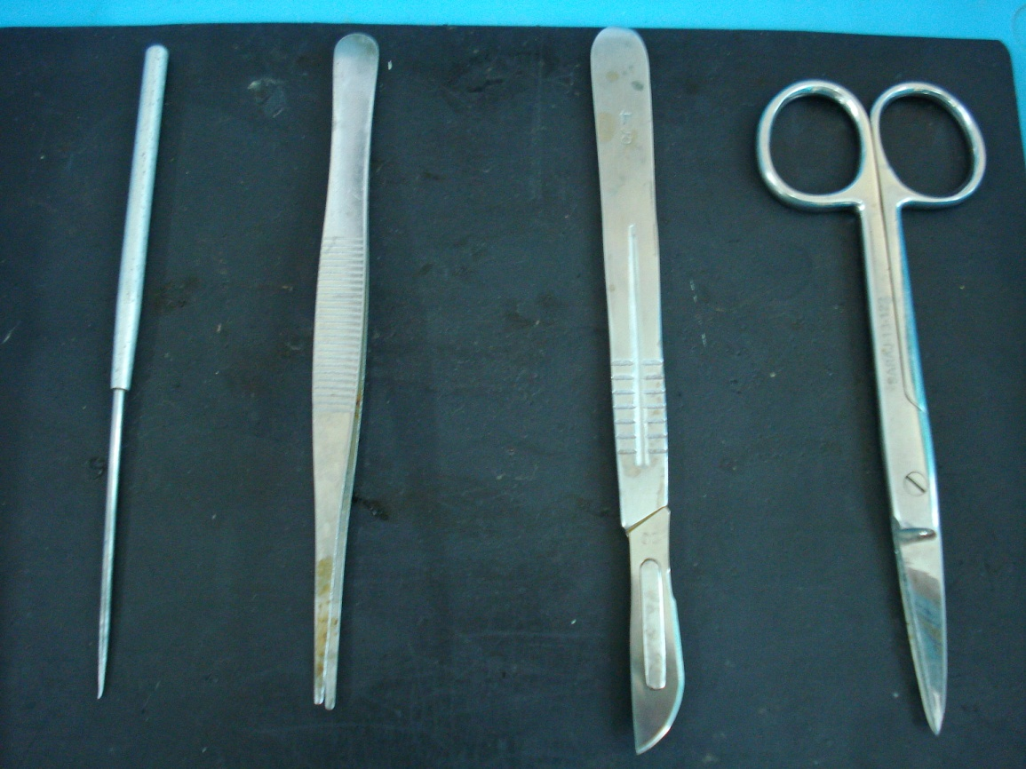
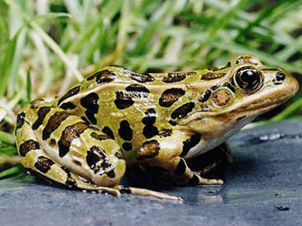
DỤNG CỤ THÍ NGHIỆM

Slide 7
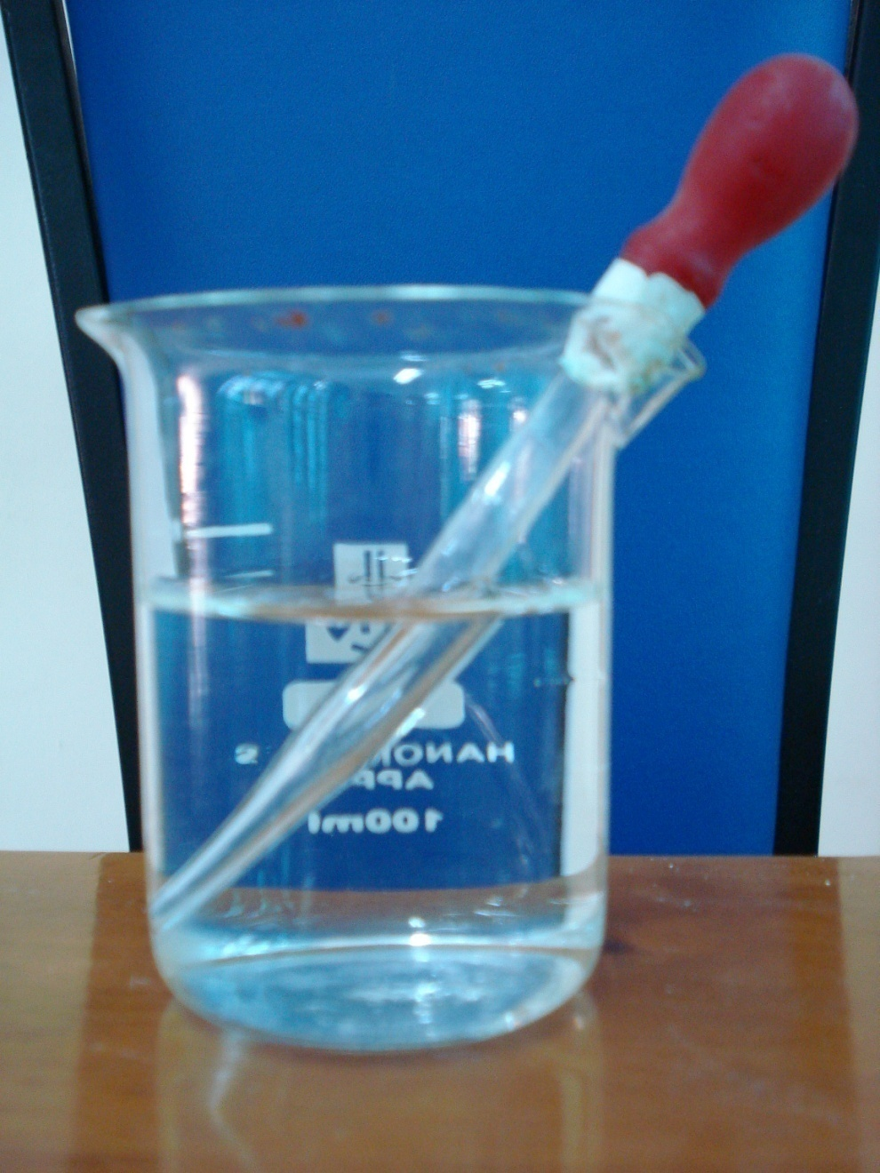
DỤNG CỤ THÍ NGHIỆM

Slide 8
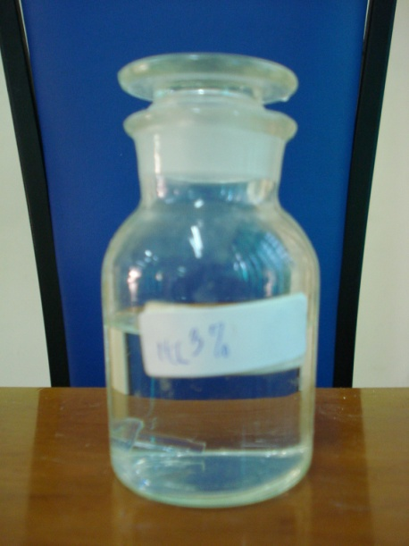
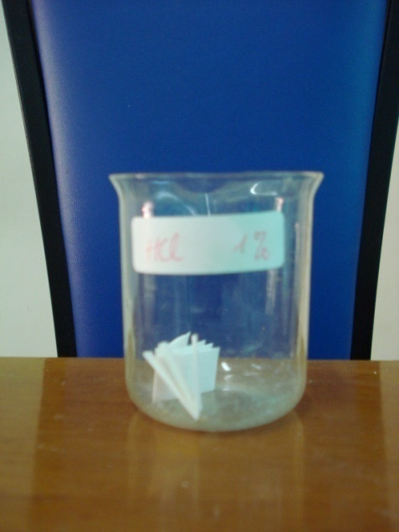
DỤNG CỤ THÍ NGHIỆM
HCl 0.3%
HCl 1%
HCl 3%
HCl 0.3%
HCl 1%
HCl 3%

Slide 9
III. NỘI DUNG VÀ CÁCH TIẾN HÀNH
1.Tìm hiểu chức năng của tủy sống:

Slide 10
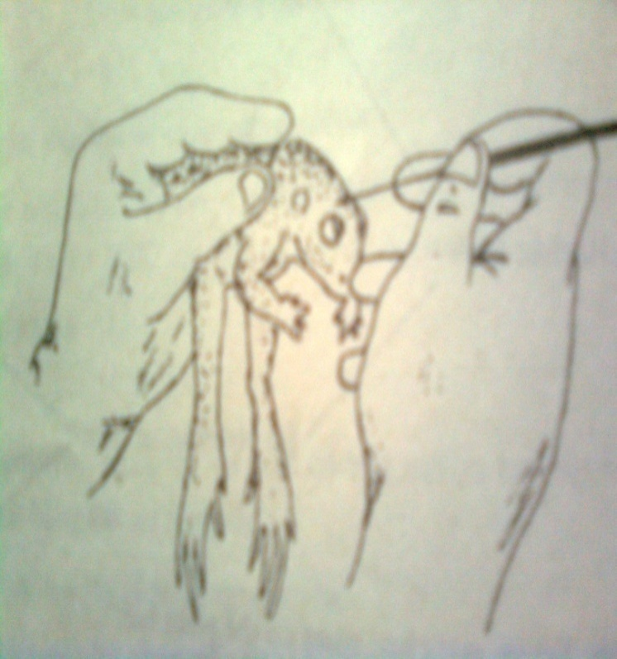
* Kĩ thuật hủy não để có ếch tủy:
- Cầm ếch trong tay trái:
+ Ngón cái, ngón giữa cầm dọc
2 bên thân ếch đến ngang “ nách”.
+ Ngón trỏ đặt trên sống lưng ếch
+ 2 ngón còn lại giữ chặt 2 chân sau của ếch.
Tay phải cầm kim nhọn, đặt mũi kim sát trên da
giữa sọ não. Đẩy nhẹ mũi kim sát xương sọ
(chính giữa – một hố khớp đầu cổ), dựng đứng
kim và xoáy nhẹ (ban đầu ếch có phản ứng che mặt)
Chúc đầu ếch xuống đất, xoay mũi kim hướng về đầu để luồn kim vào phá não

Slide 11
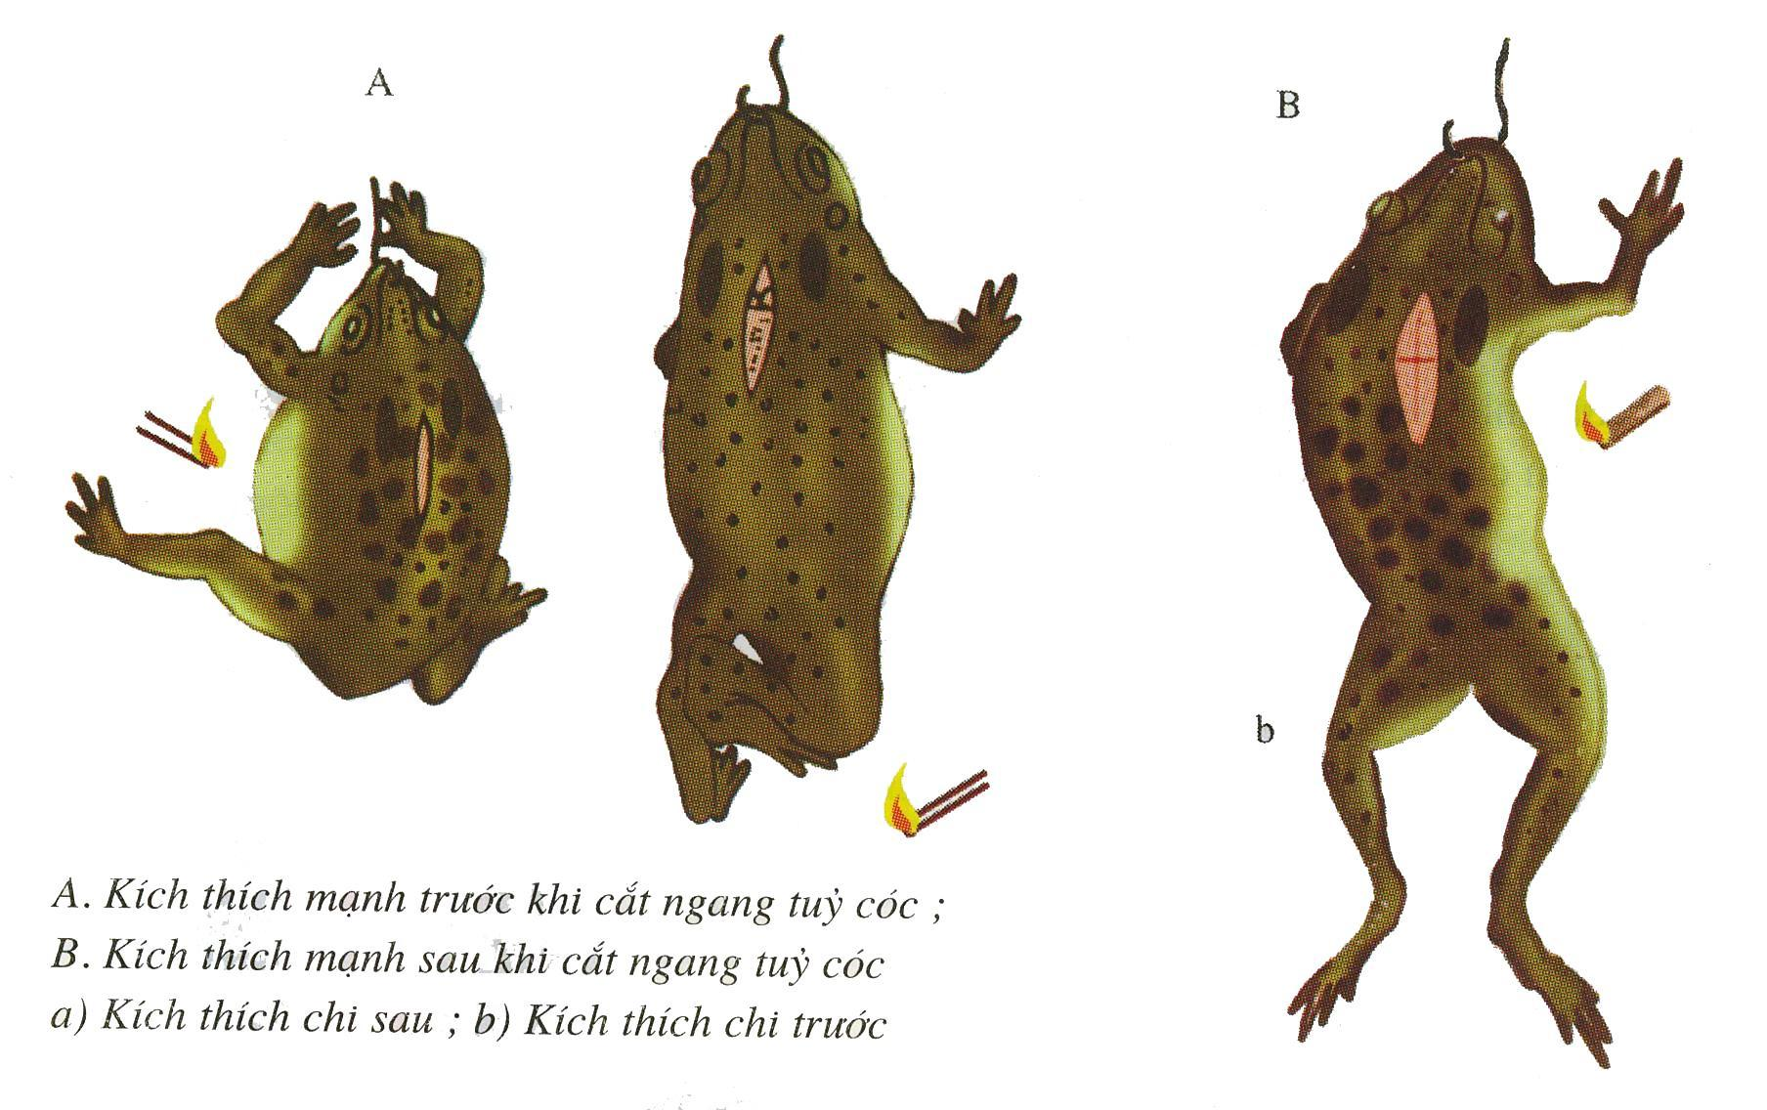
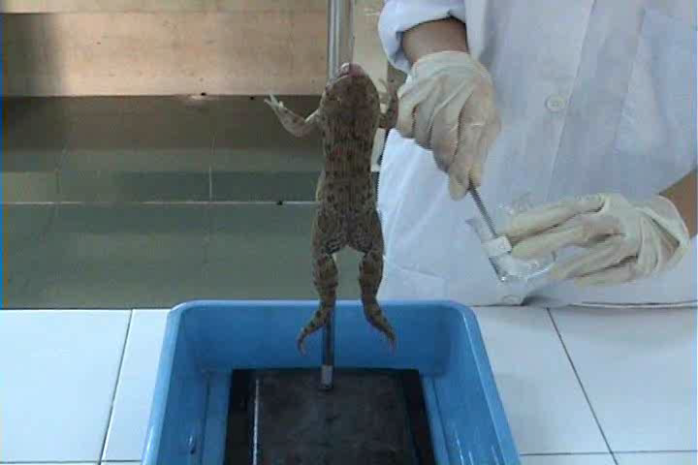
Treo ếch lên giá
( như hình bên dưới),tiến hành
thí nghiệm 1,2,3

Slide 12
THÍ NGHIỆM 1, 2, 3
Điều kiện thí nghiệm?
Ếch đã huỷ não để nguyên tuỷ

Slide 13
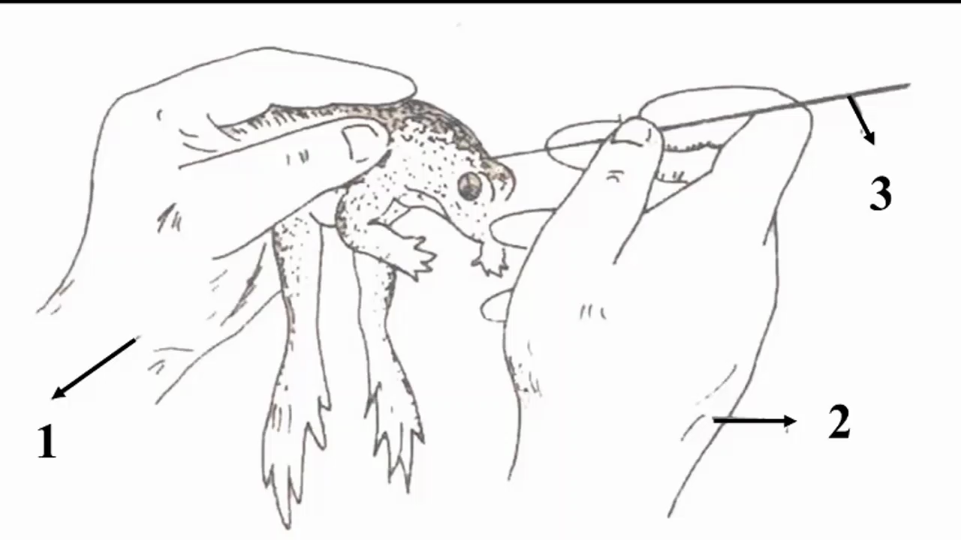

Slide 14
THÍ NGHIỆM 1

Slide 15
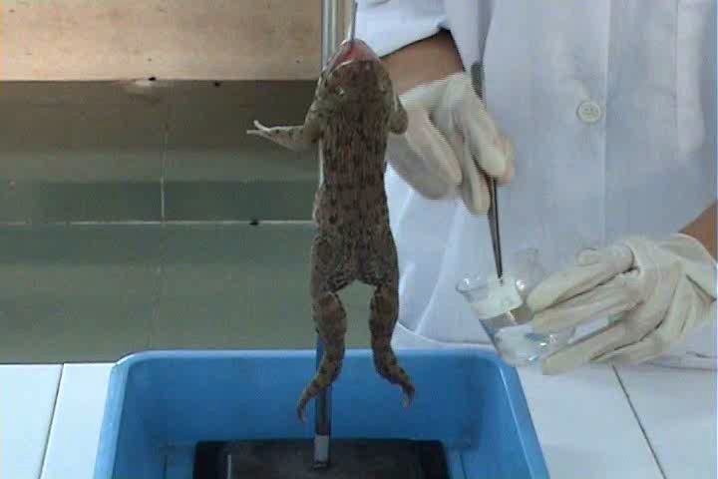
THÍ NGHIỆM 2

Slide 16
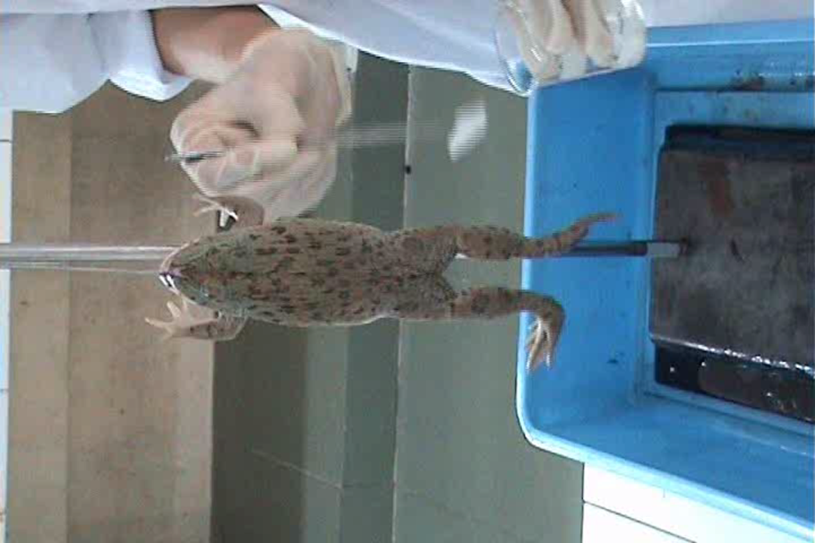
THÍ NGHIỆM 3

Slide 17
Chức năng của tủy sống: (dự đoán)
Tủy sống có các căn cứ thần kinh
điều khiển hoạt động của các chi.
Các căn cứ có liên hệ nhau theo đường
liên hệ dọc

Slide 18
THÍ NGHIỆM 4, 5
Điều kiện thí nghiệm?
Cắt ngang tuỷ (ở đôi dây thần kinh da giữa lưng 1 và 2)

Slide 19
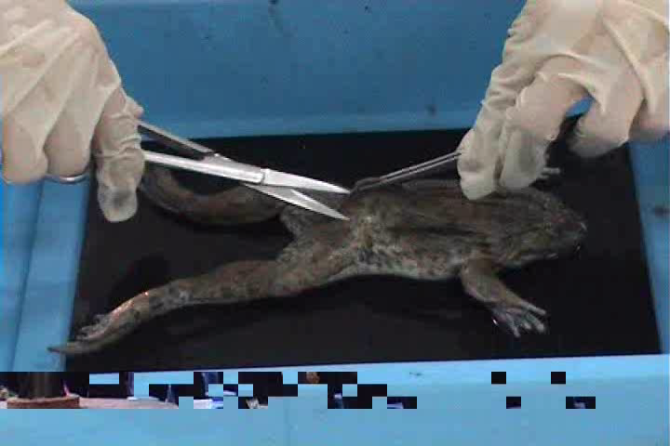
Mổ bộc lộ dây thần kinh da giữa lưng

Slide 20
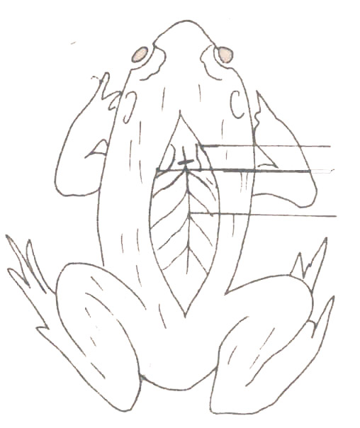
Cắt ngang tuỷ
vị trí vết cắt
Dây thần kinh

Slide 21
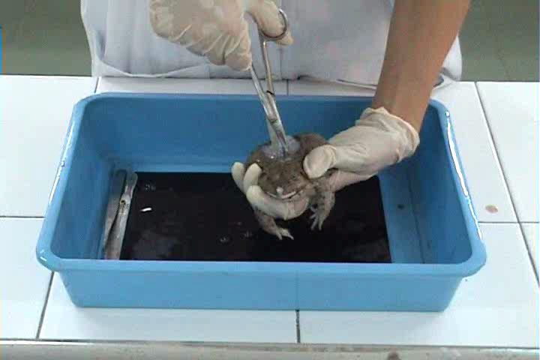
Cắt ngang tuỷ

Slide 22
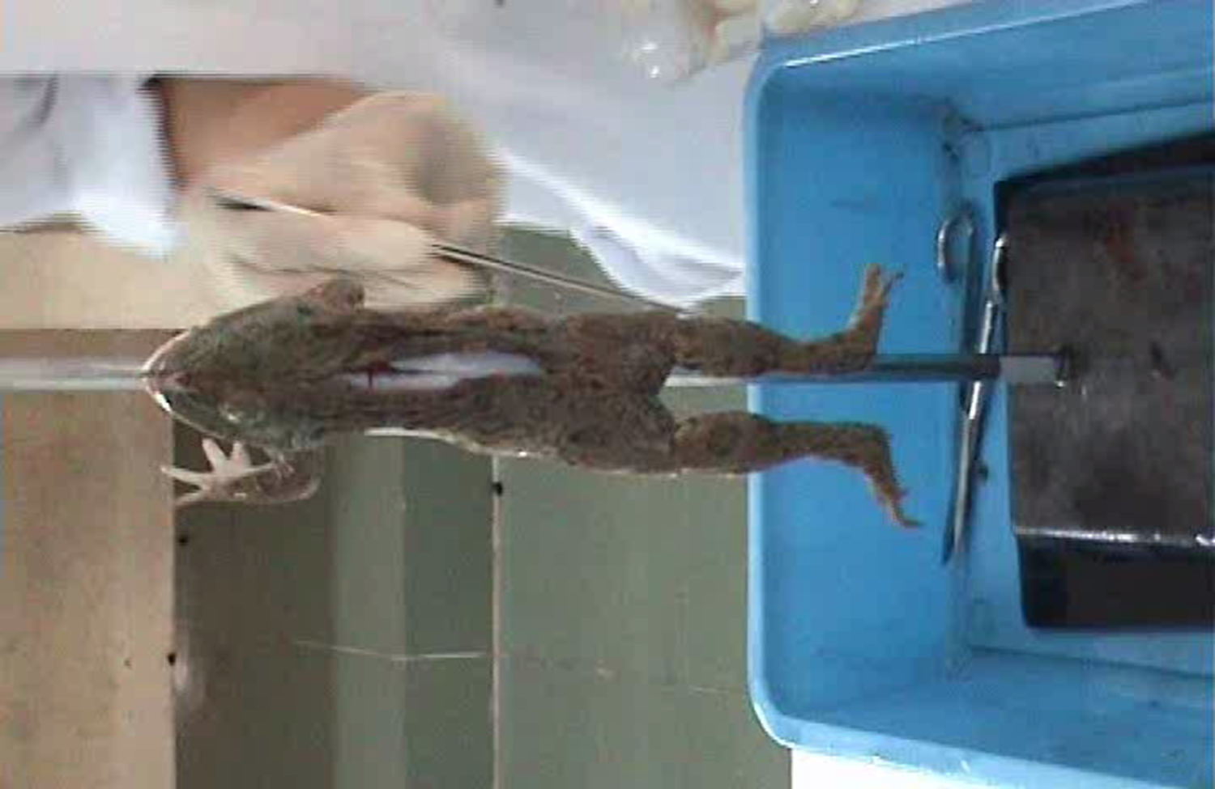
THÍ NGHIỆM 4

Slide 23
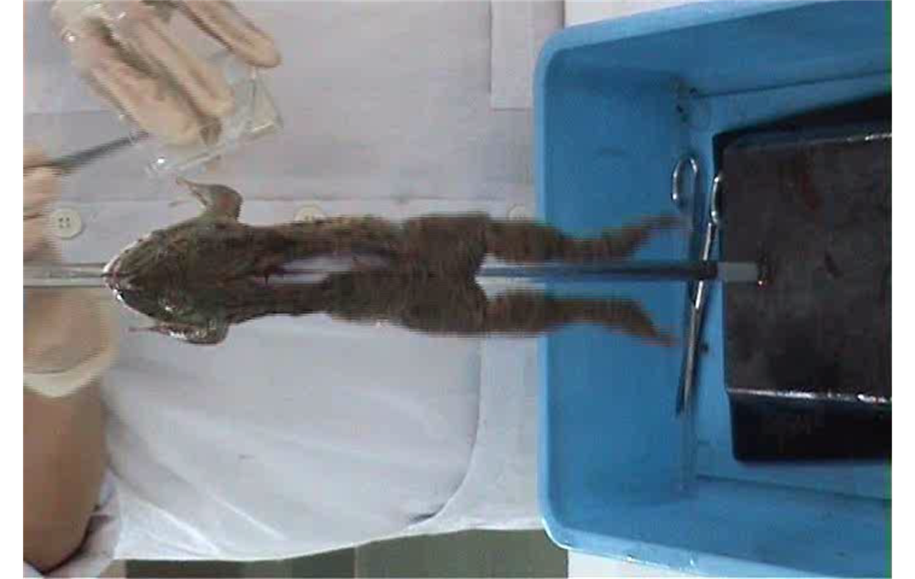
THÍ NGHIỆM 5

Slide 24
THÍ NGHIỆM 6, 7
Điều kiện thí nghiệm?
Cắt ngang tuỷ (ở đôi dây thần kinh da giữa lưng 1 và 2)
Huỷ tuỷ ở trên vết cắt

Slide 25
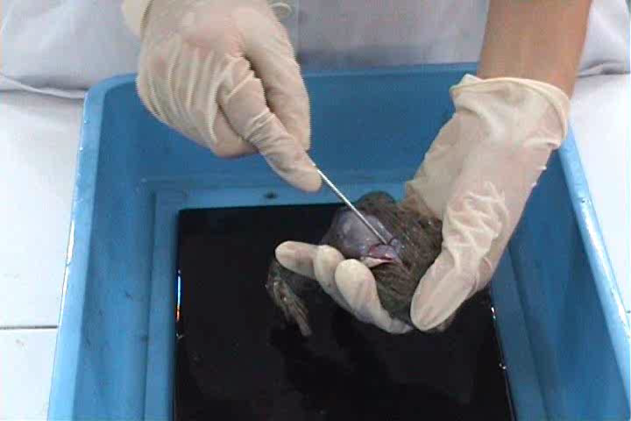
Huỷ tuỷ ở trên vết cắt ngang

Slide 26
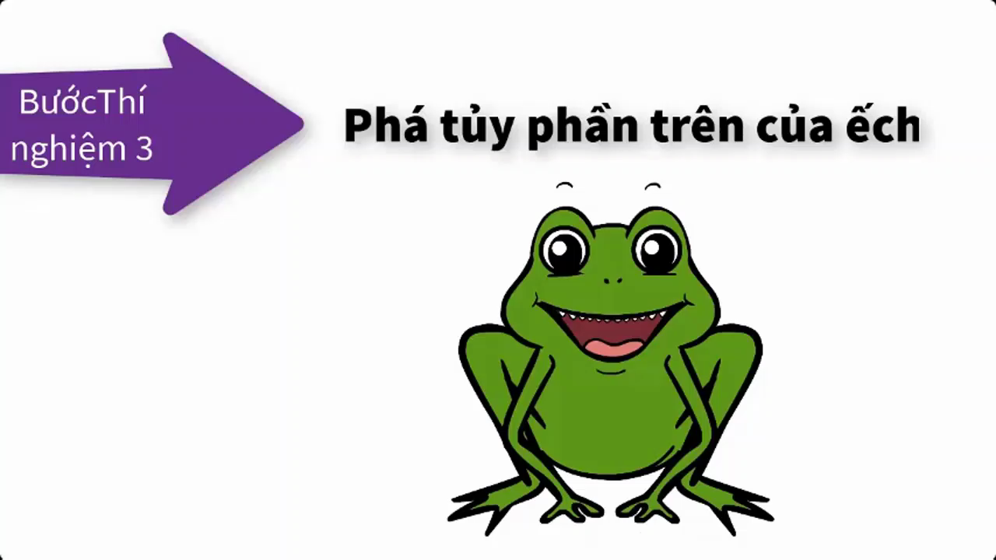

Slide 27
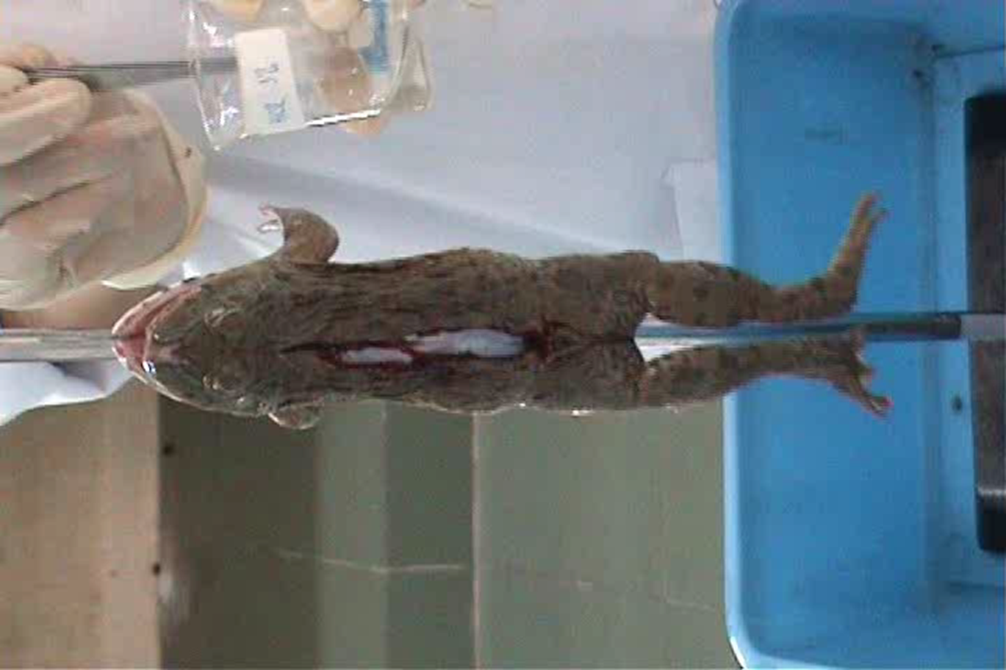
THÍ NGHIỆM 6

Slide 28

THÍ NGHIỆM 7

Slide 29
Mục đích TN 6, 7:

Slide 30
1.Tìm hiểu chức năng của tủy sống:
KẾT LUẬN
Tủy sống có các căn cứ thần kinh
điều khiển hoạt động của các chi.
Các căn cứ có liên hệ nhau theo đường
liên hệ dọc

Slide 31
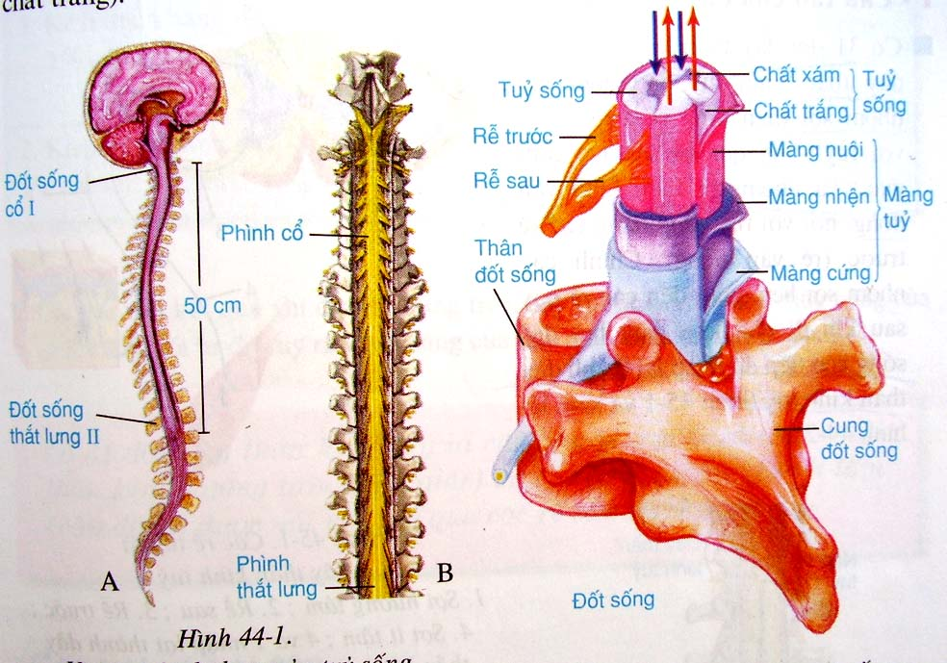
2. Nghiên cứu cấu tạo của tủy sống: (tham khảo)
? Hãy đối chiếu các kết quả TN trên, kết hợp quan sát
hình 44.1, 2 SGK trang 141 hãy hoàn thành bảng:

Slide 32
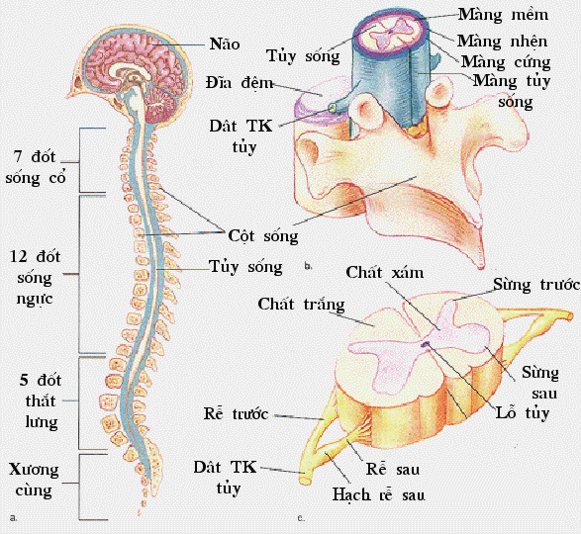

Slide 33
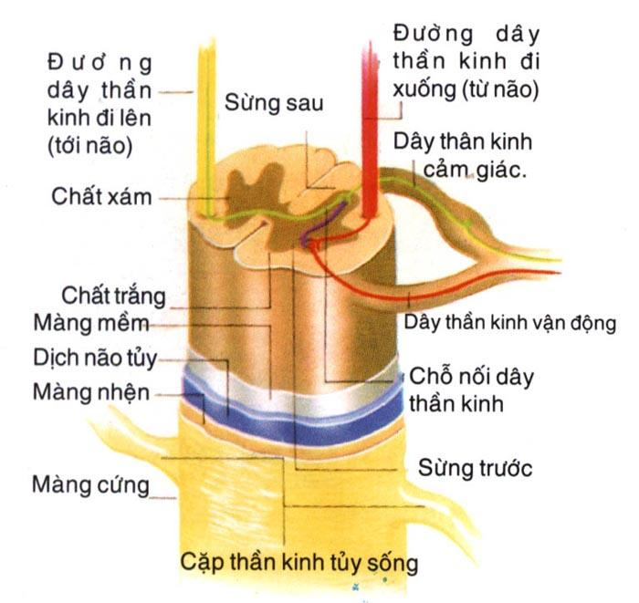
TỦY SỐNG

Slide 34
2. Nghiên cứu cấu tạo của tủy sống.
Tủy sống | Ñaëc ñieåm
Cấu tạo ngoài | Vị trí
 | Hình dạng
 | Màu sắc
 | Màng tủy
Cấu tạo trong | Chất xám
 | Chất trắng
Hình trụ dài 50cm
Màu trắng
Nằm trong, hình cánh buồm
Nằm ngoài, bao quanh chất xám

Slide 35
2. Nghiên cứu cấu tạo của tủy sống.
+ Cấu tạo của tủy sống: gồm chất xám bên trong và chất trắng bên ngoài
+ Chức năng của tủy sống:
- Chất xám: Là trung khu của các phản xạ không điều kiện
- Chất trắng: Là đường dẫn truyền dọc nối các trung khu trong tủy sống với nhau và não bộ

Slide 36


Dặn dò:
Học bài
Hoàn thành báo cáo thu hoạch
Chuẩn bị bài : “ Dây thần kinh tủy”
+ Nghiên cứu hình vẽ → cấu tạo dây thần kinh tủy
+ Xem lại bài 6: Phản xạ( hình 6.2)

